Slide 1
HADİS

Slide 2
BÖLÜM 5:
HADİS

Slide 3
Yöntem:
Konu (Tarih, Literatür, Şahıs) – Kavram – Soru / Problematikten ziyade temel bilgiler
Amaç:
Sınava hazırlık ve temel Hadis ilmi formasyonu
Hadis Alanına Dair Görüş:
Emeklerin karşılığını veren bir alandır. Çalışan kimse için soru kaçırma olasılığı azdır.
Temel Kaynak:
- Diyanet-Sen Akademisi Bilim Kurulu, Mesleki Bilgiler Seviye Tespit Sınavı (Mbsts) Soru Bankası Konu Anlatımlı
Alt Kaynaklar:
-Çakan, İsmail Lütfi (2001), Hadis Usulü, İstanbul: Marmara Üniversitesi İlahiyat Fakültesi Vakfı Yayınları.
-Koçyiğit, Talat (1998), Hadis Tarihi, Ankara: Türkiye Diyanet Vakfı Yayınları.
-Yardım, Ali (1997), Hadis I-II, İstanbul: Damla Yayınevi.

Slide 4
1. HADİSİN YAPISI

Slide 5
Hz. Peygamber’in Temel Görevleri
-Tebliğ
Hz. Peygamber’in vahyi eksiklik ve fazlalık olmaksızın insanlara ulaştırmasıdır.
-Tatbik
-Tebyin/Beyan
Hz. Peygamber’in vahyini ümmetine açıklamasıdır.
-Mücmelin beyanı
-Mutlağın takyidi
-Umumun tahsisi
-Müşkilin izahı

Slide 6
Hz. Peygamber’in Temel Görevleri
-Tezkiye
Hz. Peygamber’in bireyleri her türlü kötü ahlaklardan, çirkin davranışlardan ve günahlardan arındırmasıdır.
-Tebşîr: Müjdeleyici
-İnzâr: Uyarıcı
-Teşri’: Kur’an’ın hüküm koymadığı alanlarda hüküm koyma

Slide 7
Hadisin sözlük anlamı:
Hadis kelimesi sözlükte “yeni” anlamında, kadîm kelimesinin zıddı olarak kullanılmıştır. Kur’an-ı Kerim’deki kullanımı “söz”, “haber” manasındadır.

Slide 8
Terim/Istılah anlamı:
Kısaca peygamber sözü olarak değerlendirilen hadis kelimesi terim olarak; “söz,
fiil, takrir, yaratılış, huy, ahlakî ve fizikî bir nitelik olarak Hz. Muhammed’e izafe
edilen her şey” anlamına gelir. Hadis Usûlü, hadis ilminin prensiplerini irdeleyen,
açıklayan ve sened ile metnin durumunu anlamaya imkân veren kurallardan oluşan
ilimdir.
İlgili kavramlar:
Eser
Rivayet

Slide 9
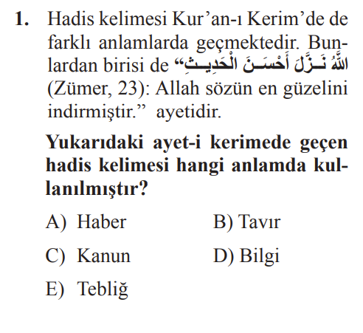
a

Slide 10
Sünnet:
Sözlükte:
Bıçak bilemek, Arzunun çoğalması, Develerin çiftleşmesi, Takip edilen yol ve metot, Adet, Alışkanlık haline getirilen davranış.
Istılah:
-Model ve örnek davranıştır.
-Övülen dosdoğru yoldur (İbn Manzur).
-Hz. Peygamber’in dinle alakalı olarak hayatı boyunca takip ettiği yol, sahip olduğu hareket tarzı ve yaşam biçimidir. (Hüseyin Kahraman)
Ögeler: -Süreklilik -Örnek olma

Slide 12
Sünnet/Hadis
Sözlü (Kavlî) Sünnet, Hz. Muhammed tarafından söylenen sözdür. “Hz. Peygamber şöyle buyurmuştur:” şeklindeki kalıplar sözlü sünnetleri ifade etmek için
mutlaka kullanılırlar.
Fiilî Sünnet, Hz. Peygamber’in davranış ve uygulamalarının söz ile ifade edilmesidir. “Hz. Peygamber’in şöyle yaptığını gördüm” ifadesi fiilî sünnetleri ifade
etmek için kullanılır.
Takrirî Sünnet, sarîh takrîr ve zımnî takrîr olarak ikiye ayrılır. Sarîh takrîr, Hz.
Muhammed’in haberdar olduğu bir husus hakkında tasvib ve tasdikini açıkça beyan
etmesidir. Zımnî takrîr, Hz. Muhammed’in haberdar olduğu bir husus hakkında sessiz kalmasıdır.

Slide 13
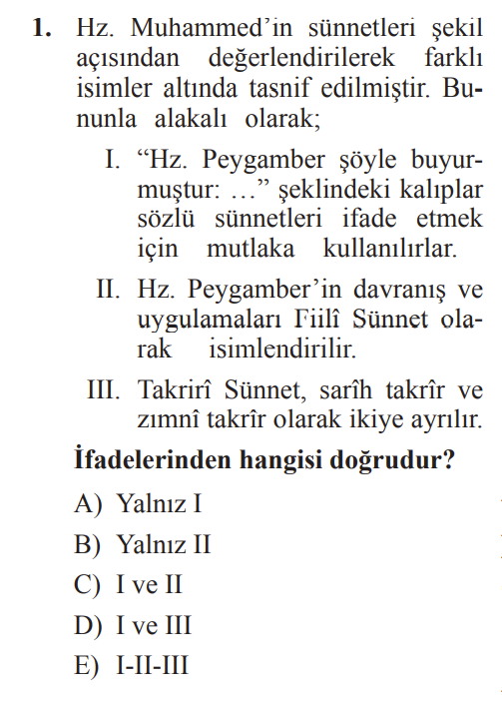
e

Slide 14
Hadisin Yapısı:
Hadis, sened ve metin olmak üzere iki ana bölümden oluşmaktadır.

Slide 15
Biri diğerinden almak ve nakletmek şartıyla hadisi rivayet eden isimlerin Hz. Muhammed’e ulaşıncaya kadar sıralandığı kısma sened denir.
Diğer bir ifadeyle sened, hadisi rivayet eden râvilerin isim zincirine denir. Senedde yer alan her bir isme ravî denir. Sözü Hz. Muhammed’e ulaştırma işine de isnad adı verilir. Hadisin sened kısmı, o hadisin sıhhatinin belirlenmesi ve rivayet fazlalığını/çeşitliliğini önleme açısından son derece önemlidir. Kısacası isnad, dinde yer almayanın dine girmesine engel olmak içindir.

Slide 16
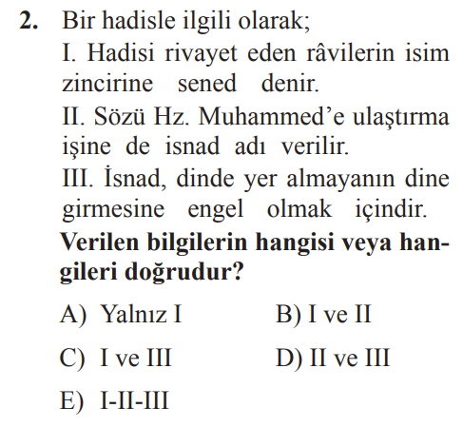
e

Slide 17
İsnadın ortaya çıkışı:
İbn Sirîn (ö. 110/728): “Önceleri isnaddan sormazlardı. Ne zaman ki fitne meydana geldi râvîlerinizin isimlerini bize söyleyin demeye başladılar…”
İbn Şihâb ez-Zührî (ö. 124): İsnadı sistematik olarak tatbik etmiştir.
«Asıl saik fitneler ve uydurma faaliyetlerinin başlaması»

Slide 18
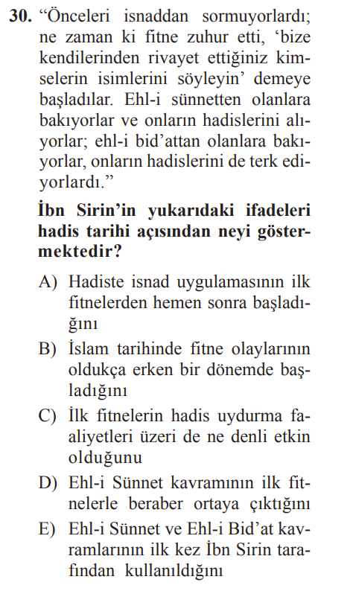
a

Slide 19
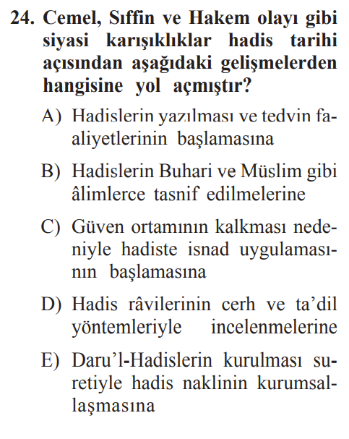
c

Slide 20
Âlî isnâd: Başkalarına nisbetle Hz. Peygambere en az sayıda
ravi ile ulaşan hadis senedi demektir.
Nâzil isnâd: Hz. Peygambere daha çok sayıda ravi ile ulaşan hadis senedi demektir.
Örneğin bir rivayetin 5 ravi içeren isnadı nâzil,
3 ravi içeren isnadı ise âlîdir.

Slide 21
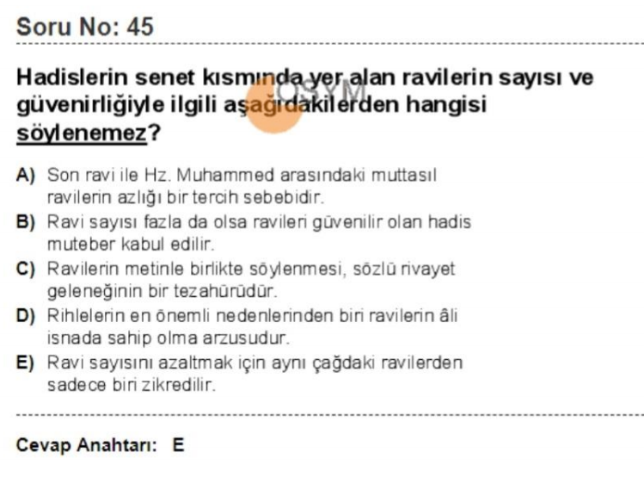
2019

Slide 22
Metin, iki kısımdan oluşan hadisin ana bölümüdür. Senedin ardından gelen ve sözü,
fiili veya takrîri içeren kısımdır. Hadis metinleri hem üslup ve dil yönünden, hem de
Kur’an ve sünnete uygunluğu bakımından hadis ilmiyle uğraşanlar
tarafından incelenir.

Slide 23
Hadis İlmi
Hadis İlmi’nin en önemli özelliği onun bir nakil-rivayet ilmi olmasıdır. Bu sebepledir ki «hadis ilmi bir isnad ilmidir» denilmektedir. Bu düşüncenin etkisiyle hadis usulü kavramları nakil kavramı etrafında şekillenir.
İlmü’r-Rivâye
İlmü’l-Ahbâr
İlmü’l-Asâr

Slide 24
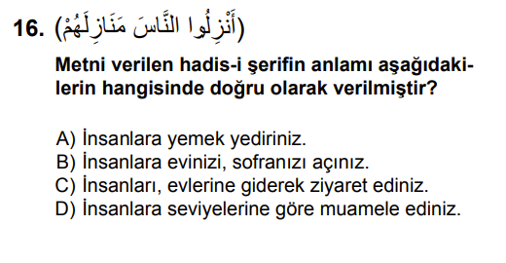
2011:D

Slide 25
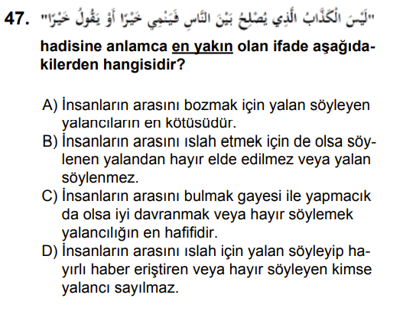
2012:d

